Slide 1
به نام خدا

Slide 2
موضوع ارائه :
پیام های ناظر بازار
وانواع مجمع
Notes:
د

Slide 3
بازگشایی نماد معاملاتی لسرما:
به اطلاع میرساند نماد معاملاتی صنایع لسرما پس از تشکیل جلسه هیات مدیره مبنی بر تصویب افزایش سرمایه و تعدیل پیش بینی در آمد سهم سال مالی منتهی به 94/12/29 بدون محدودیت نوسان قیمت با استفاده از مکانیزم حراج تک قیمتی آماده انجام معامله میباشد ، همچنین طبق اعلام شرکت افزایش سرمایه شرکت تا تاریخ بر قراری مجمع عمومی عادی سالیانه ثبت نخواهد شد و سود نقدی مصوب مجمع به سرمایه جدید ( حق تقدم های حاصل از افزایش سرمایه) تعلق نمیگیرد. (مدیر بازار)

Slide 4
باز گشایی نماد معاملاتی شپارس :
نماد معاملاتی شرکت بین المللی محصولات پارس با توجه به تعدیل پیش بینی در آمد هر سهم سال منتهی به 94/6/31 بدون محدودیت نوسان قیمت با استفاده از مکانیزم حراج تک قیمتی آماده انجام معامله میباشد.

Slide 5
توقف نمادهای معاملاتی ، رمینا ، سعزوخارزم ، پاساح :
در پایان معاملات امروز نماد معاملاتی شرکت گروه رمینا جهت برگزاری مجمع عمومی عادی به طور فوق العاده به منظور انتخاب اعضای هیات مدیره ، شرکت سیمان غرب جهت برگزاری مجمع عمومی عادی سالیانه به منظور تصویب صورت های مالی ، شرکت سرمایه گذاری خوارزمی جهت تشکیل جلسه هیات مدیره به منظور تصمیم گیری ذر خصوص افزایش سرمایه ، حق تقدم شرکت ایران یاساتایروراپر با توجه به پایان مهلت پذیره نویسی متوقف خواهد شد . (مدیریت بازار)

Slide 6
اطلاعیه مهم در خصوص ابطال معاملات در نماد معاملاتی مبین :
پیرو اطلاعیه های قبلی ، به اطلاع فعالین محترم بازار میرساند کلیه معاملات سهام دارانی که در نماد معاملاتی پترو شیمی مبین محدودیت اعلام شده را قبل از حذف آن توسط بورس ( قبل از ساعت 25 : 9 ) رعایت نکرده اند ابطال خواهد شد . ( مدیرت بازار )

Slide 7
اطلاعیه ی مهم در خصوص حذف محدودیت سفارش گیری در نماد معاملاتی مبین :
پیرو اطلاعیه های قبلی ، به اطلاع فعالین محترم بازار میرساند محدودیت های اعلام شده در نماد معاملاتی شرکت پتروشیمی مبین در رأس ساعت 9:25 حاکم نمیباشد. زمان سفارش گیری ساعت 9:25 و شروع معاملات در نماد فوق رأس ساعت 9:30 می باشد.
لذا سفارش گیری و انجام معاملات در نماد فوق طبق روال معمول مابقی نماد ها ادامه خواهد داشت.

Slide 8
اطلاعیه در خصوص حق تقدم های استفاده نشده خمحرکهخ - پتایرح – تسخارکح - باساح :
کارگذارانی که حق تقدم های استفاده نشده را خریداری می نمایند علاوه برمبلغ پرداختی بابت حق تقدم ، مبلغ اسمی هر سهم را (1000 ریال)نیز باید از مشتری ذریافت نمود. تسویه مبلغ پذیره نویسی از طریق شرکت سپرده گذاری مرکزی صورت می گبرد.
لازم به ذکر است تنها کارگزار معرف ( ناطر ) حق تقدم استفاده نشده مجاز به فروش می باشد و خریداران حق فروش حق تقدم استفاده نشده را نخواهند داشت ، همچنین کارگزار خریذار موظف به پرداخت وجه پذیره نویسی حق تقدم خریداری شده می باشد.

Slide 9
حراج مجدد نماد های معاملاتی کد ما ، سمازن :
نماد معاملاتی شرکت های معدنی دماوند و سیمان مازندران با توجه به عدم کشف قیمت در روز معاملاتی قبل بدون محدودیت نوسان قیمت آماده انجام معامله می باشد.

Slide 10
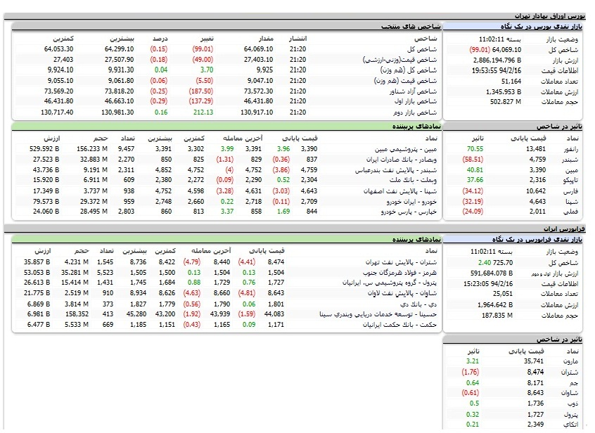

Slide 11
انواع مجامع :
1) مجمع عمومی عادی سالیانه
2) مجمع عمومی عادی فوق العاده
3) مجمع عمومی فوق العاده

Slide 12
1)مجمع عمومی عادی سالانه:
مجمع عمومی عادی سالانه برای رسیدگی به صورت های مالی شرکت ، رسیدگی به گزارش مدیران و بازرسان شرکت و تقسیم سود و اندوخته بین صاحبان سهام ، تشکیل میشود.
زمان تشکیل این مجمع سالی یک بار و در زمانی است که در اساسنامه پیش بینی شده است.
مهلت قانونی تشکیل مجمع عمومی عادی سالانه طبق قانون تجارت حداکثر 4 ماه پس از پایان سال مالی شرکت است.دعوت صاحبان سهام برای تشکیل مجامع عمومی باید از طریق نشر آگهی در روزنامه های کثیرالانتشار ،سایت رسمی سازمان بورس یا سایت شرکت به عمل آید.

Slide 13
2) مجمع عمومی عادی به طور فوق العاده :
مجمع عمومی عادی به طور فوق العاده، ممکن است در هر موقع ، به دعوت رئیس هیات مدیره بورس ، یا در غیاب او به دعوت نایب رئیس و ظرف مدت 14 روز پس از تسلیم این تقاضا ، به دعوت دبیر کل سازمان ،تشکیل شود.
آگهی تشکیل این مجمع که متضمن تاریخ،ساعت، محل و دستور جلسه است ، دست کم 3 روز تمام پیش از تاریخ تشکیل ، توسط دبیر کل سازمان به نحو مقتضی به اطلاع کارگزان بورس می رسد.

Slide 14
3) مجمع عمومی فوق العاده :
موضوعات اصلاح یا تغییر موارد اساسنام شرکت ، کاهش یا افزایش سرمایه و انحلال شرکت فقط در مجمع عمومی فوق العاده قابل قابل رسیدگی است. در مجمع عمومی فوق العاده دارندگان بیش از نصف سهامی که حق رای دارند باید حاضر باشند و تصمیمات مجمع همواره با اکثریت دو سوم آراء حاضر در جلسه رسمی معتبر خواهد بود.
هرگاه شرکت برای توسعه فعالیت های خود به منابع مالی جدید نیاز داشته باشد ، با پیشنهاد هیئت مدیره ، سهامداران شرکت افزایش سرمایه را در جلسه مجمع عمومی فوق العاده مورد بررسی و رأی گیری ققرار می دهند تا سرمایه شرکت به میزان مورد نظر افزایش یابد.

Slide 15
گردآورندگان:
زهرا خاجو
فاطمه رزمجویی
زیبا زارعی

Slide 16
خدایا نعمت سلامتی مبدا همه نیازهاست و
عاقبت بخیری مقصد همه ی نیاز ها
بین این مبدا تا آن مقصد والاترین نیازها دلخوشیست
به بزرگیت سوگند
آن را به تمامی دوستانم عطا فرما
<آمین>

